Slide 1
ShoppingStore
Aplicação de e-commerce

Slide 2

Integrantes da Equipe
Líder Técnico
João Vitor Nascimento Ramos
Integrantes
Ian Rodrigues Alexandrino
Leonardo Ribeiro Barbosa Santos
Murilo Carlos Novais
Renata C. de Oliveira Moreno
Danilo da Conceição Santos
Alexandre de Souza Amaral

Slide 3
Problema
O problema consiste na atualização de um sistema de e-commerce, estabelecido há cinco anos, que atualmente lida com a comercialização de relógios, laptops e smartphones.
Essa solicitação surge em consonância com as novas diretrizes do modelo de negócios da empresa e visa manter sua competitividade no mercado.
A modernização proposta implica uma transição estratégica, direcionando o sistema para a venda de produtos tecnológicos de alto valor agregado, como os servidores das marcas Dell e Positivo.
Diante desse contexto, torna-se crucial reestruturar e atualizar o sistema de e-commerce para atender aos padrões tecnológicos contemporâneos.
Essas melhorias incluíram a atualização da versão do framework Java, a otimização do backend e a remodelagem do banco de dados.

Slide 4

Objetivos
Atualizar, adaptar e otimizar um e-commerce desenvolvido há cinco anos
Estimular o trabalho em equipe, promover a comunicação eficaz e desafiar os participantes a resolver problemas complexos
Demonstrar profundo entendimento dos conceitos avançados de Java (abordados na residência)
Adotar boas práticas de desenvolvimento e mostrar capacidade para atender a novas demandas tecnológicas
Demonstrar criatividade e proatividade na busca por soluções inovadoras

Slide 5
Identificação do pontos negativos
Versão do Spring Boot
Uso de banco de dados Mongo DB
Versões desatualizadas de dependências
Sistema não funciona

Slide 6
Planejamento de melhorias
Atualização da versão do Spring Boot
Atualização das dependências.
Re-modelagem do sistema para um banco de dados relacional PostgreSQL.
Inserção de novas dependências ao projeto
Aplicação de padrões de projeto nas verificações de dados em transições de cadastro, update e delete.
Aplicação de um sistema de auditoria com IpAddressInterceptor para ter uma tabela de logs no banco de dados.
Expansão do uso de spring security para funcionalidades de segurança do sistema

Slide 7
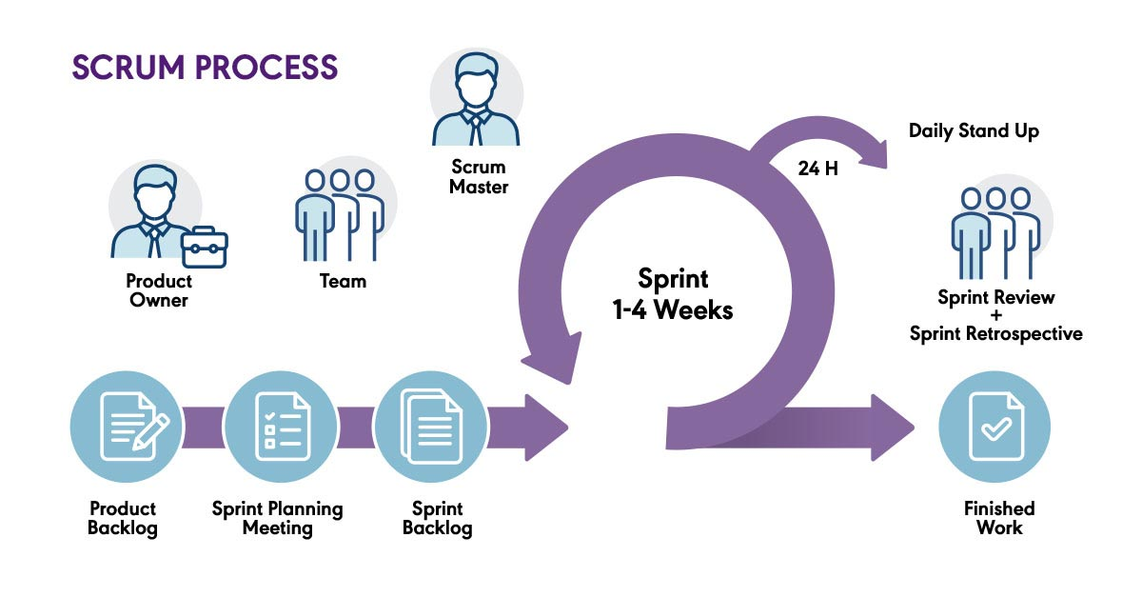
Metodologia de gerenciamento
Foi optado pela metodologia Scrum para o desenvolvimento do projeto, principalmente devido à sua abordagem ágil e iterativa.

Slide 8

Ferramenta de gerenciamento
A ferramenta escolhida para o gerenciamento do projeto foi o Trello, devido à sua simplicidade, flexibilidade e capacidade de promover a colaboração da equipe.
O Trello oferece uma interface intuitiva que facilita a criação, organização e acompanhamento de tarefas, tornando-o ideal para uma equipe que enfrenta prazos apertados e está se familiarizando com novas práticas de trabalho.

Slide 9
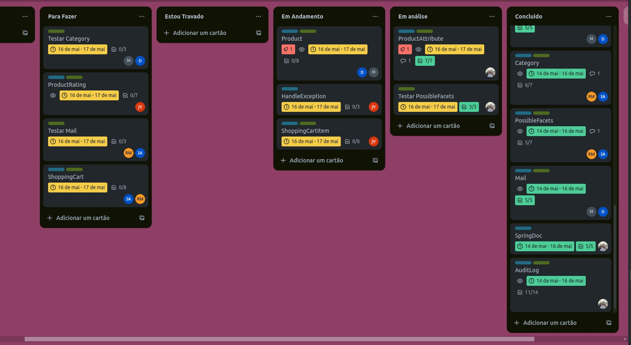
Ferramenta de gerenciamento

Slide 10

Estratégia para Versionamento
Foi definido o uso do Git como sistema de controle de versão, com a criação de um repositório no GitHub.
A estratégia adotada envolve a criação de branches individuais para cada tarefa ou funcionalidade, que serão posteriormente ’mergeadas’ na branch "desenvolvimento".
Após revisão e testes, as alterações serão então ’mergeadas’ na branch "main", que representa a versão estável do sistema.

Slide 11
Gestão de Riscos
Interoperabilidade entre grupo
Como forma de garantir que qualquer membro da equipe consiga dar continuidade ao trabalho de outro, sem que haja desperdício de tempo com análise de código, foi estabelecido um Framework Interop Group e adotado padrões de escrita de código.
Mitigar atrásos e evitar bugs
Adotamos a estratégia de programação em pares dividindo nossa força de trabalho em sub-equipes de 2 pessoas como forma de agilizar a execução das atividades e contingenciar a entrega caso um membro da equipe fique indisponível ou simplesmente não consiga executar a tarefa.
Somado a isso, são realizadas reuniões diárias onde cada um dos participantes do grupo relata como foi o desenvolvimento de suas atividades e se houve alguma dificuldade ou impedimento na execução da tarefa.

Slide 12

Sub-equipes
Sub-equipe | Integrantes
1 | Leonardo Ribeiro Barbosa Santo | Alexandre de Souza Amaral
2 | Danilo da Conceição Santos | Murilo Carlos Novais
3 | Ian Rodrigues Alexandrino | Renata C. de Oliveira Moreno
4 | João Vitor Nascimento Ramos

Slide 13
Desenvolvimento do Projeto
Planejamento Inicial
Foi feita uma análise das entidades e da regra de negócio para entender o funcionamento do sistema legado.
Banco de Dados Legado
Category
ElasticSearchProduct
ProductAtributte
PossibleFacets
ShoppingCartItem
Mail
Product
ProductRating
ShoppingCart

Slide 14
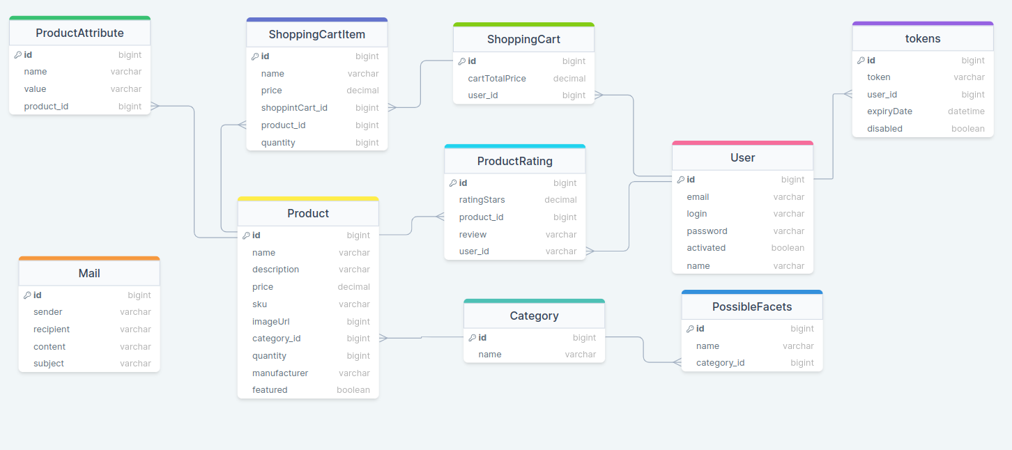
Desenvolvimento do Projeto
Modelagem para banco de dados relacional PostgreSQL

Slide 15
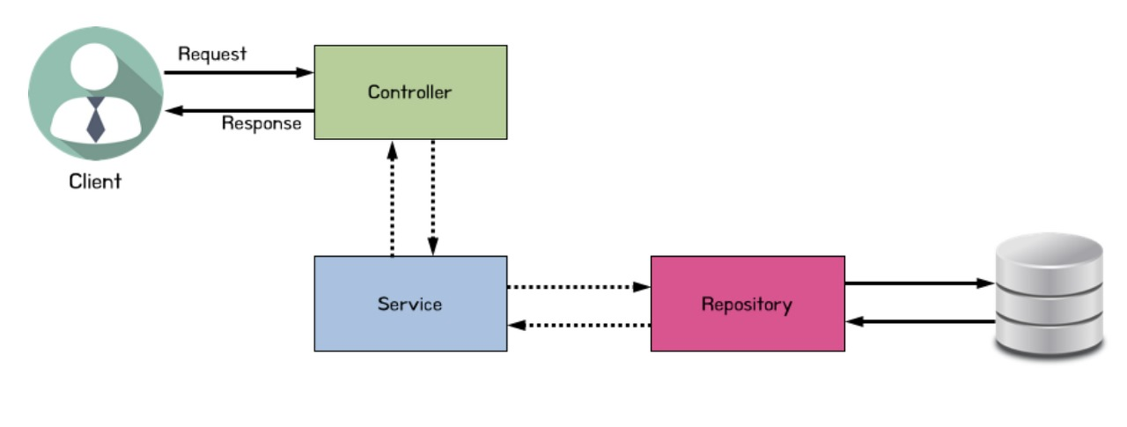
Desenvolvimento do Projeto
Modelo de camadas

Slide 16
Desenvolvimento do Projeto
Product Backlog
O backlog do produto é a lista priorizada de trabalho para a equipe de desenvolvimento, derivado do roteiro do produto e seus requisitos.
Uma lista de pendências ágil bem organizada não só torna o planejamento da liberação e da iteração (sprint) mais fácil, como também transmite tudo em que sua equipe pretende trabalhar e faz com que o tempo da equipe seja fixo.

Slide 17
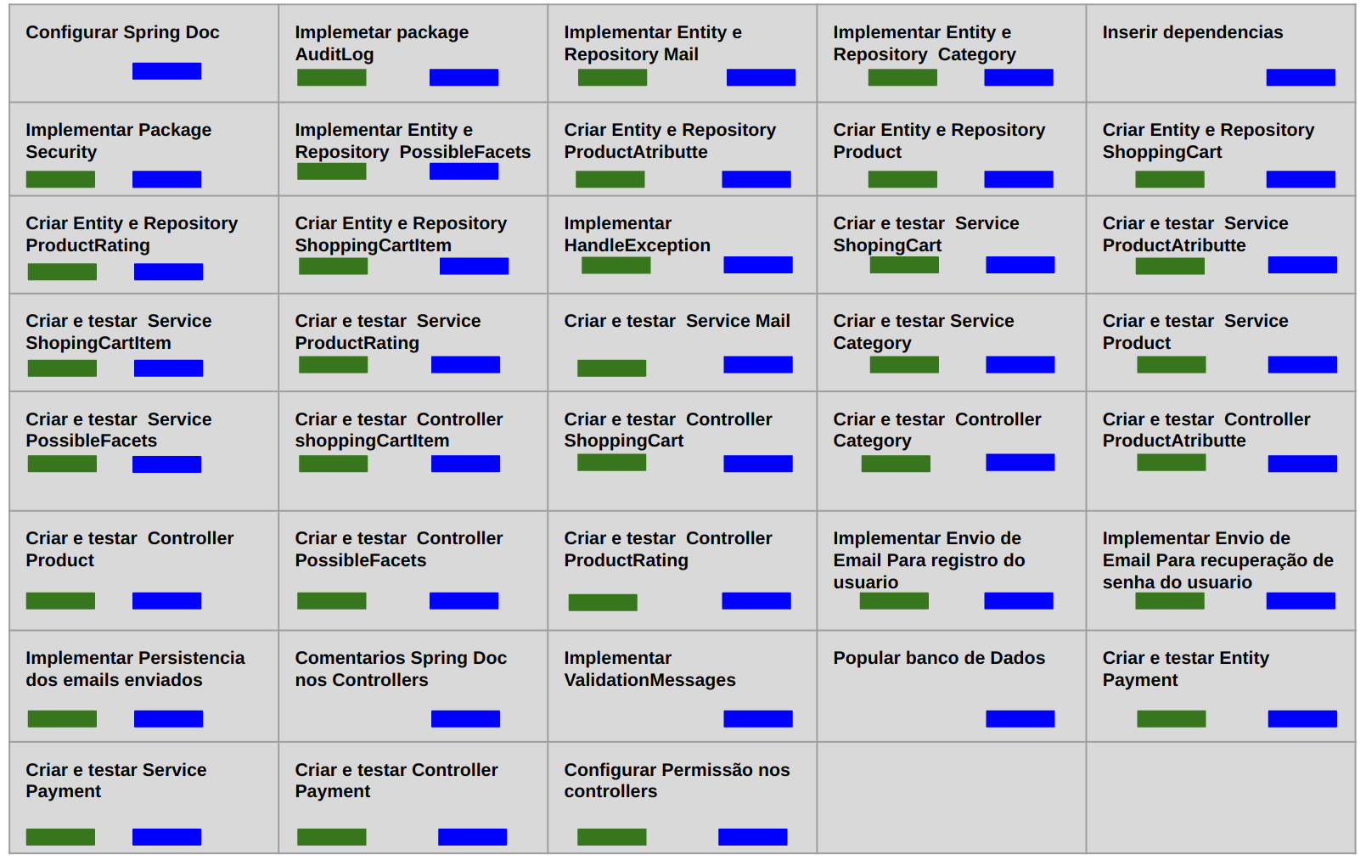

Slide 18
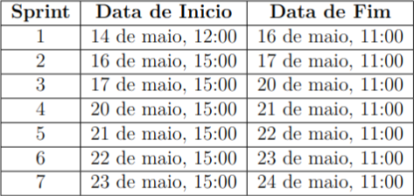
Desenvolvimento do Projeto
Planejamento das sprints
O projeto foi apresentado à equipe no dia 13 de maio, marcando o início de uma série de reuniões e planejamentos, incluindo a execução de 7 sprints, com o objetivo de concluir a solução até o dia 24 de maio.

Slide 19
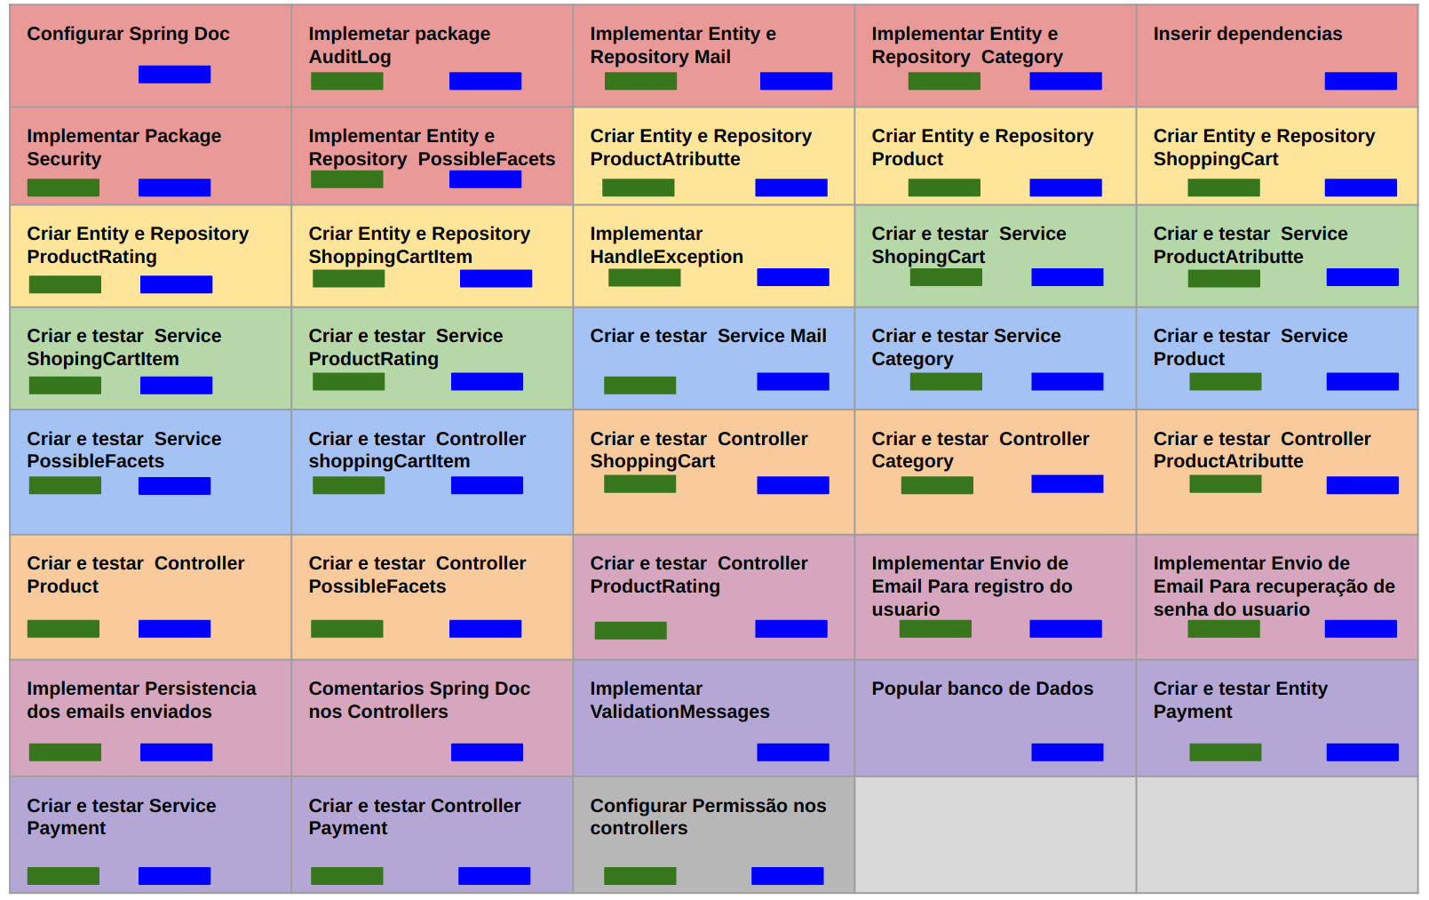
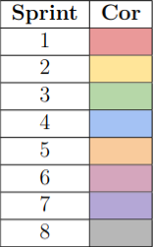

Slide 20
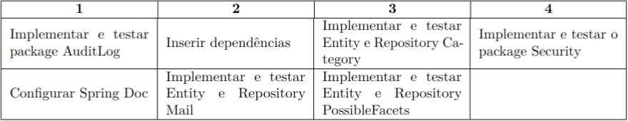
Desenvolvimento de Projeto
Sprint 1
Foi apresentado aos colaboradores as regras para a interoperabilidade do grupo.
Todos os erros identificados nessa sprint foram corrigidos. Os testes não implementados foram realocados como tarefas para próxima sprint.

Slide 21
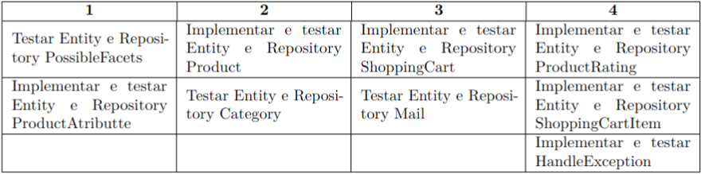
Desenvolvimento do Projeto
Sprint 2
Foi apresentado aos colaboradores o plugin JaCoCo responsável por ilustrar a cobertura de testes. A cobertura atual de testes estava em 40%
Devido aos padrões adotados, foi possível que equipes diferentes pudessem facilmente testar entidades que não haviam escrito.
A cobertura de testes passou de 40% para 65%.

Slide 22
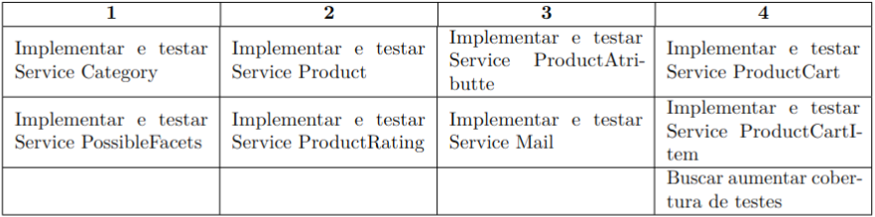
Desenvolvimento do Projeto
Sprint 3
Após a conclusão do desenvolvimento das camadas de entities e repositories na sprint 2, deu-se início à implementação da camada de services.
Os colaboradores apresentação uma certa dificuldade na injeção inversa de dependência. No entanto conseguiram concluir o trabalho esquecendo de apenas algumas validações.
A cobertura de testes subiu de 65% para 71%.

Slide 23
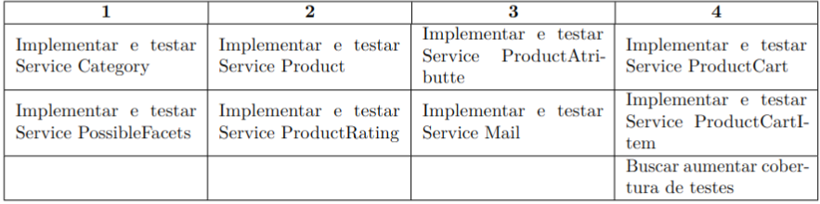
Desenvolvimento do Projeto
Sprint 4
Nesta sprint foi destinado o prosseguimento na criação dos métodos dos services, introduzindo os métodos de update e disable.
Apesar do aumento na quantidade de linhas de código, a cobertura de testes permaneceu em 71%.
Não foram mais detectados erros significativos na estrutura do código.

Slide 24
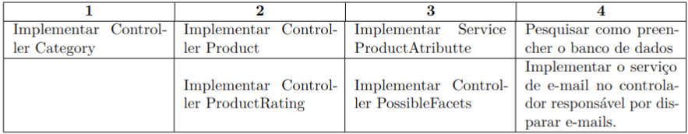
Desenvolvimento do Projeto
Sprint 5
Com os services parcialmente prontos, chegou o momento de iniciar o desenvolvimento dos controllers. Inicialmente, não foram solicitados métodos de teste para esses controllers.
A cobertura de testes caiu para 62%.
Banco de dados não foi preenchido

Slide 25
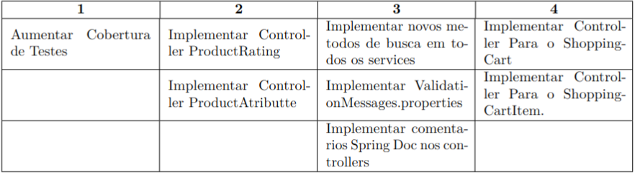
Desenvolvimento do Projeto
Sprint 6
O intuito principal dessa sprint foi aumentar a cobertura de testes e terminar a implementação dos controllers.
Apesar de aumentar a quantidade de testes realizados, a cobertura de código caiu de 65% para 58%.

Slide 26
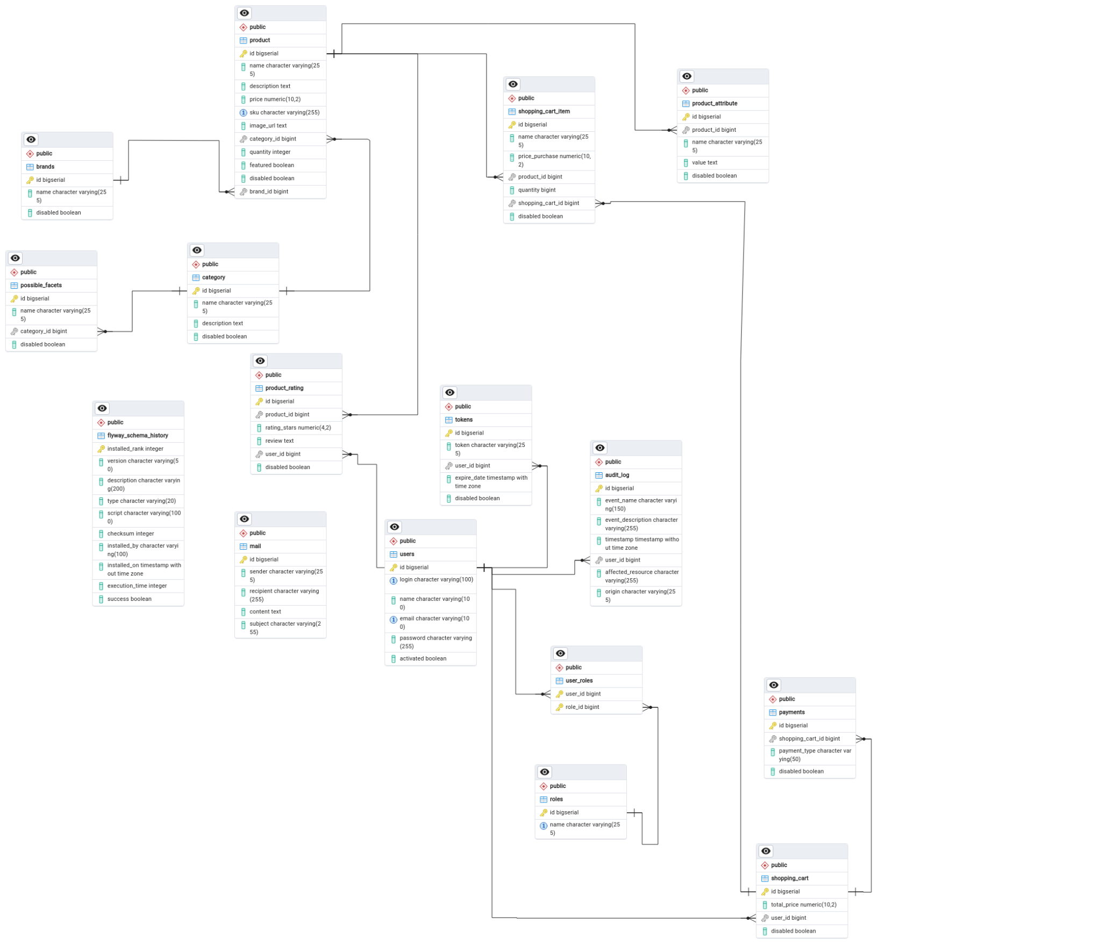

Slide 27
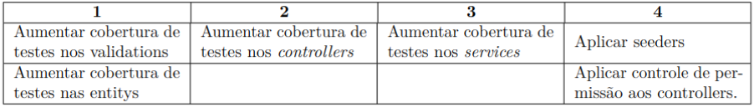
Desenvolvimento do Projeto
Sprint 7
Essa sprint consistiu basicamente em aumentar a cobertura de testes e popular o banco de dados.
Nessa sprint conseguimos elevar a cobertura de 58% para 66%. Conseguimos popular o banco de dados.

Slide 28
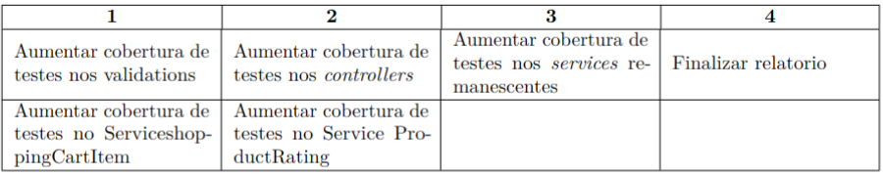
Desenvolvimento do Projeto
Sprint 8
Essa sprint não estava no planejamento e ocorreu virtude do adiamento do prazo. Dessa forma, decidimos concentrar nossos esforços na melhoria dos testes.
Nessa sprint conseguimos elevar a cobertura de 66% para 84%.

Slide 29

Funcionalidades Desenvolvidas
Segurança
Registro de usuário
Ativação do usuário
Login
Recuperação de senha

Slide 30

Funcionalidades Desenvolvidas
Brand
Registrar Brand
Buscar Brand por ID
Buscar todas as Brands
Atualizar Brand
Desabilitar Brand

Slide 31
Funcionalidades Implementadas
Category
Registrar Category
Buscar Category por ID
Buscar todas as categories
Buscar categorias por nome
Atualizar Category
Desabilitar Category

Slide 32
Funcionalidades Implementadas
PossibleFacets
Registrar Atributo de categoria
Buscar Todas as PossibleFacets
Buscar PossibleFacets por ID
Buscar possibleFacets por categoria
Atualizar PossibleFacets
Desabilitar PossibleFacets

Slide 33
Funcionalidades Implementadas
Product
Registrar Produto
Listar Produtos
Buscar Produto por ID
Buscar Produtos por Categoria
Atualizar Produto
Desabilitar Produto

Slide 34
Funcionalidades Implementadas
ProductAttributte
Registrar ProductAttribute
Listar ProductAttributes
Listar ProductAttributes Desabilitados
Buscar ProductAttributes por ID
Buscar ProductAttributes por Produto
Buscar ProductAttributes Desabilitados por Produto
Atualizar ProductAttribute
Desabilitar ProductAttribute

Slide 35

Funcionalidades Implementadas
ProductRating
Registrar Avaliação de Produto
Listar Avaliações de Produto
Buscar Avaliação de Produto por ID
Buscar Avaliações por Produto
Buscar Avaliações por Usuário
Atualizar Avaliação de Produto
Desabilitar Avaliação de Produto

Slide 36

Funcionalidades Implementadas
Purchase
Realizar Compra
Cancelar Compra

Slide 37

Funcionalidades Implementadas
Payments
Registrar Pagamento
Listar Todos os Pagamentos
Listar Pagamentos por Usuário
Desabilitar Pagamento

Slide 38

Dúvidas?

